Slide 1
DIAGNOSTIC BACTERIOLOGIQUE
DR BECHIR
2021-2020

Slide 2
DIAGNOSTIC D’UNE INFECTION
Le diagnostic bactériologique est un ensemble de moyens permettant de confirmer telle ou telle étiologie infectieuse d'origine bactérienne.
Le rôle du laboratoire est de confirmer le diagnostic de l’infection, d’identifier les bacteries, de déterminer la sensibilité aux antibiotiques et de détecter les résistances.

Slide 3
2 MOYENS:
Diagnostic direct :
mise en culture, identification.
Diagnostic indirect:
mise en évidence de la réponse de l'organisme à l'infection par la présence d'anticorps spécifiques.

Slide 4
I-DIAGNOSTIC DIRECT
Le diagnostic direct est le seul diagnostic de certitude, car il permet la mise en évidence de la bactérie elle-même, donc finalement sa culture ou isolement qui permettra l'identification ultérieure mais aussi de préciser sa sensibilité aux antibiotiques (antibiogramme).

Slide 5
I-DIAGNOSTIC DIRECT
Examen cyto-bactériologique
d'une urine (ECBU),
d'une expectoration (ECBC),
d'un liquide pleural...
1 - Demande
2 - Examen macroscopique
3 - Examen microscopique

Slide 6
4-Culture.
5-Identification.
ANTIBIGRAMME.

Slide 7
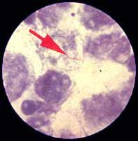
1 - Demande
Il existe une procédure standard de recherche de cellules et de bactéries
Ceci exclut toute recherche systématique de germes particuliers qui necessite une demande spécifique
(Bacilles Acido-Alcoolo-Résistants)

Slide 8
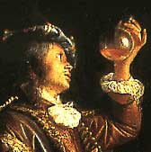
2 - Examen macroscopique
Toute infection bactérienne s'accompagne de signes biologiques comme l’éventuelle présence de leucocytes. Une modification visuelle signe une anomalie

Slide 9
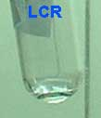
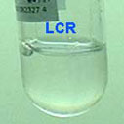
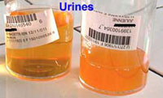
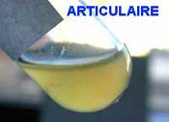
Trouble

Slide 10
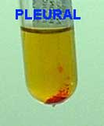
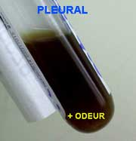
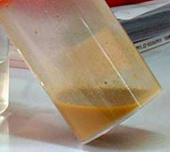
2 - Examen macroscopique
Hématuriques:
Odeur
Consistance

Slide 11
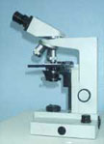
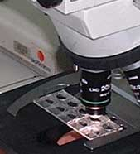
3- Examen microscopique
nécessité de rechercher des bactéries et des éléments cellulaires
de type polynucléaire ou lymphocyte( tuberculose)
au microscope optique.

Slide 12
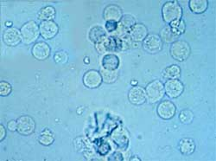
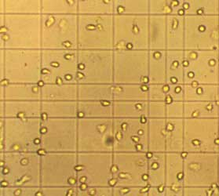
3 – 1- Etat frais
Présence de bactéries
Numération

Slide 13
3 - 1 Etat frais
Une préparation est obtenue avec le dépôt d'une goutte entre lame et lamelle, puis on observe au microscope d'une part, la présence éventuelle de bactéries (coque, diplocoque, chainette, coccobacille, bacille...), le type de mobilité .

Slide 14
3 - 1 Etat frais
Par ailleurs, lors de cette observation, seront évaluées les cellules avec une appréciation semi-quantitative (rares, peu nombreux, nombreux, très nombreux...) ou mieux quantitative, exprimée par nombre d'éléments / mm³ ou ml ou par champ.
Exemple d'une cellule de Malassez pour LCR, liquides de ponction, urines

Slide 15
3.2. Examen après coloration
Un frottis fin est obtenu à partir du produit pathologique, puis coloré permettant une meilleure visualisation des bactéries et/ou des éléments cellulaires
Coloration simple: Le frottis fin est traité par un seul colorant basique (bleu de méthylène)

Slide 16
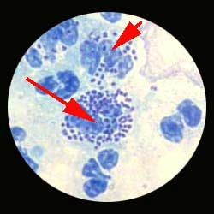
3.2. Examen après coloration
pus urétral pour la recherche de gonocoque: diplocoques en grain de café intracellulaires.

Slide 17
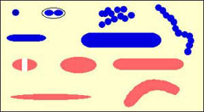
3.2. Examen après coloration
Coloration différentielle : Compte tenu des différences structurales (cf anatomie) de la paroi des bactéries, la coloration de Gram découverte par Hans GRAM en 1884 permet de distinguer les bactéries colorées en violet (G+) de celles en rose (G-).

Slide 18
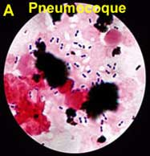
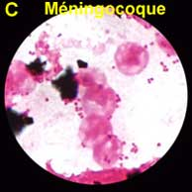
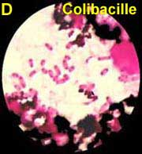
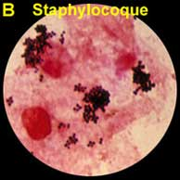
3.2. Examen après coloration

Slide 19
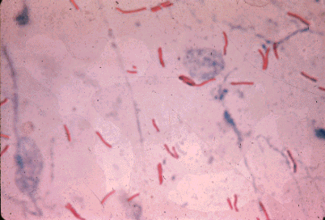
3 - 3 Examen après coloration spéciale (Ziehl-Neelsen)
3.2. Examen après coloration

Slide 20
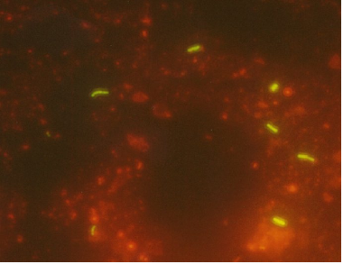
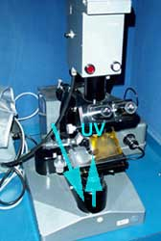
Microscopie au fond noir (condenseur spécial) : Il s'agit de rechercher des bactéries sur lequelles la lumière s'est réfléchie. Cette recherche est inhabituelle,

Slide 21
Microscopie électronique : rarement utilisée en pratique, plus souvent dans le cadre de l'identification d'une nouvelle étiologie bactérienne (Bartonella, Helicobacter...).

Slide 22
4 - Premières conclusions:
Les éléments récoltés de l'examen macroscopique et surtout microscopique fournissent souvent des arguments diagnostiques de très forte présomption qui vont permettre la mise en route d'une thérapeutique adaptée.
La culture ou l'isolement de l'agent causal sera, cependant, essentielle. Elle permettra l'identification ultérieure mais aussi de préciser sa sensibilité aux antibiotiques (Antibiogramme).

Slide 23
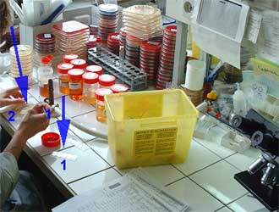
5-Culture et isolement
L'examen cyto-bactériologique d'un produit pathologique débute par l'examen macroscopique, puis l'examen microscopique . Aprés ensemencer le produit pathologique pour un éventuel isolement d'un ou plusieurs germes.

Slide 24
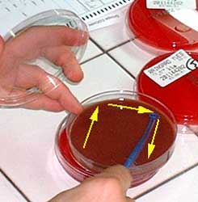
Divers milieux sont utilisés qui doivent satisfaire les besoins nutritifs et énergétiques des bactéries à cultiver ,
En pratique, sont utilisés plusieurs milieux solides (gélosés) avec une technique particulière d'ensemencement (isolement orthogonal ou en cadran) permettant l'isolement de clones bactériens sous la forme de colonies (de l'ordre de 10⁶ bactéries).

Slide 25
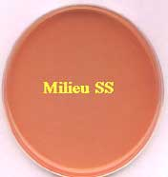
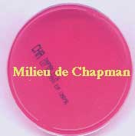
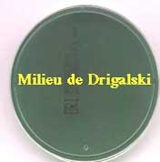
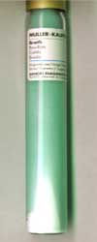

Slide 26
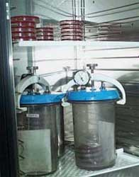
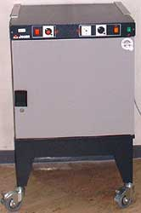

Slide 27
Délai d'incubation : De très nombreuses espèces bactériennes cultivent après 18 à 24 H d'incubation à 37°C. Cependant d'autres espèces ont des délais d'incubation plus longs telles Mycobacterium tuberculosis (temps moyen d'isolement de l'ordre de 21 jours)

Slide 28
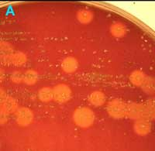
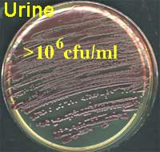
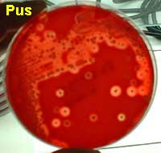
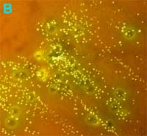
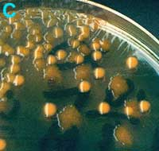

Slide 29
5-Identification – Antibiogramme
A l'aide de tests d'orientation rapide : oxydase, catalase, coagulase...
Par ensemencement d'une galerie biochimique adaptée : Identification de Escherichia coli et Proteus mirabilis par un ensemble de réactions du métabolisme intermédiaire avec la galerie commerciale Exemple API20E (Physiologie-Croissance)

Slide 30
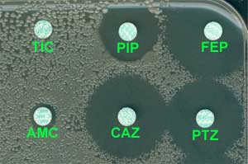
Exemple d'un antibiogramme (méthode de diffusion ou des disques) d'une souche de Escherichia coli productrice d'une pénicillinase (cours sur les Antibiotiques).

Slide 31
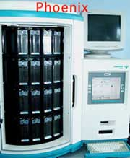
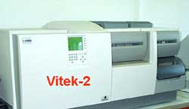
A l'heure actuelle, existent des automates qui effectuent dans un délai de quelques heures, l'identification et l'antibiogramme

Slide 32
Méthodes moléculaires
l existe depuis quelques années, des méthodes pour identifier une bactérie dans un produit pathologique ou d'une culture. Le principe en est simple puisqu'il consiste à amplifier un gène entier ou non avec des amorces spécifiques qui peut être ultérieurement révêlé, ou par hybridation ou encore séquencé et comparé avec ceux déposés dans des banques (EMBL, NCBI par exemple)
SPECIFITE,RAPIDITE,SENSIBILITE

Slide 33
PCR

Slide 35
DIAGNOSTIC INDIRECT OU SÉROLOGIQUE
l se base sur les conséquences induites chez l'hôte (réaction immunologique), à savoir la production d'anticorps
. La réaction immunitaire ne se développe qu'à partir d'un délai, de l'ordre de 8 à 10 jours

Slide 36
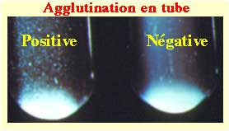
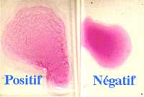
Réaction d'agglutination en tubes (sérodiagnostic de Widal-Felix, Wright....) avec des dilutions du sérum (Wright du 1/10 au 1/1280e)

Slide 37
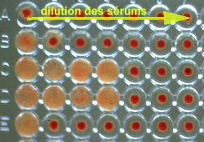
Recherche d'anticorps par une technique de révêlation utilisant les globules rouges

Slide 38
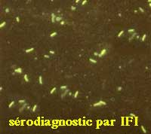
Immunofluorescence directe
Immunofluorescence indirecte

Slide 39
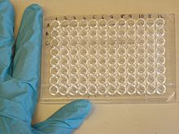
La méthode immuno-enzymatique ELISA

Slide 40
Quelques exemples de sérodiagnostic: Brucellose : agglutination (Wright), Antigène tamponné ou Rose bengale, Fixation du complément, Coombs, IFI, ELISA Chlamydioses : IFI, Fixation du complément Legionellose : IFI, ELISA Lyme (maladie) : IFI, ELISA, Western-blot Mycoplasmes : Fixation du complément, ELISA Salmonelloses : anti-typhoparathyphoïdiques (Widal-Félix) Infections profondes à Staphylocoques : anti-staphylolysines alpha

Slide 41
Infections à Streptocoques du groupe A : anti-streptolysines, anti-strepdornases, anti-streptokinases Syphilis : TPHA, FTA, TPI, ELISA

Slide 42
MERCI POUR VOTRE ATTENTION

